Slide 1
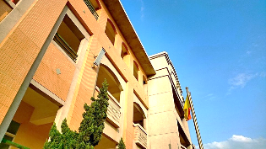
107學年度第2學期 文澳國小期末校務會議
總務處報告資料
總務主任
事務組
文書組
出納組

Slide 2
事務組
暑假期間，學校開放與保全時間？
平日0700解保全，1730上保全。
假日替代役值班時，0800解保全，1800上保全，午間不在。
每日下班前，請務必關上門窗，並確實關閉電燈與電扇。
在後棟被誤鎖起來→按電捲門旁開關離開。
在前棟被誤鎖起來→撥分機041、043、001、009求救。

Slide 3
事務組
暑假期間，事務組主要任務
[擇期]清潔班級/ 辦公室吊扇扇葉、冷氣濾網、投影機濾網
[擇期]沖洗前後棟外牆、走廊、門窗
7/31返校日發放新學年掃具(廣播提醒各班級領取)
→ 請在離開教室前，將容易受灰塵或雨水沾汙、弄髒的書籍物品用具，移至到不易受到影響的區域，妥善存放。

Slide 4
事務組
暑假期間，我想更換教室課桌椅，可以嗎？
可洽事務組，到地下室課桌椅倉庫更換。
若倉庫無符合尺寸的課桌椅，可洽同學年或往上/下學年尋找更換。
教室多餘的課桌椅請送回事務組，以便提供各班級替換。

Slide 5
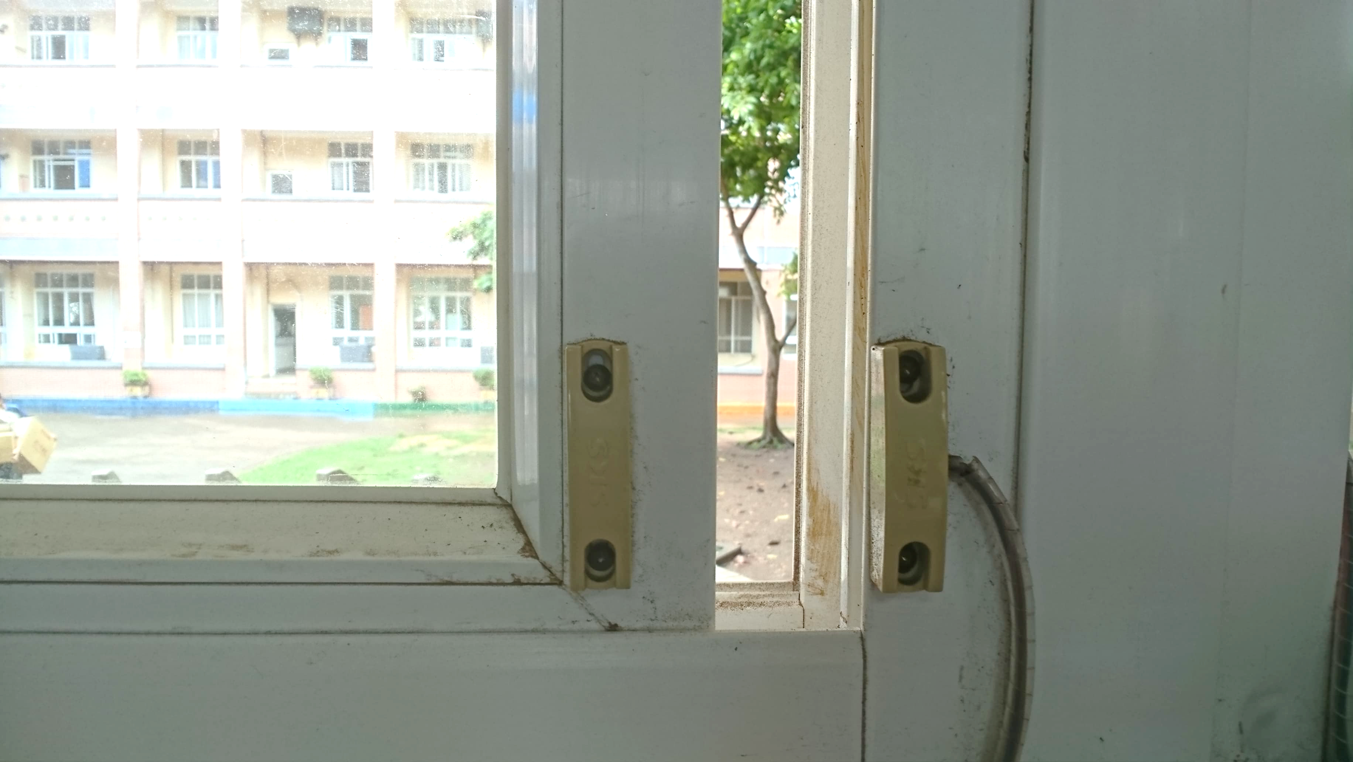
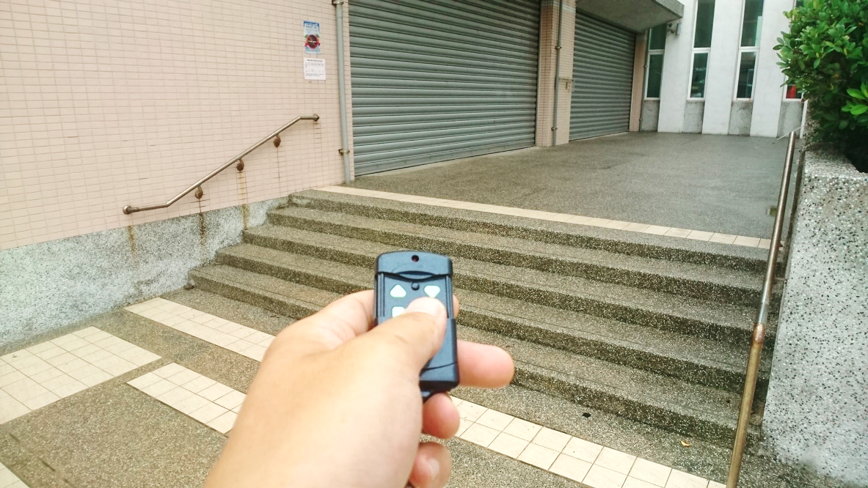
事務組
▼請幫忙注意▼
一樓各教室(含廚房)、二樓英村門窗框的保全感測器，如果鬆脫了，會導致無法設定保全。
→發現時請速洽事務組更換。
體育館電捲門內，有向外開的玻璃門。若玻璃門沒有關好就升降電捲門，易發生意外。
→請不要讓低年級小朋友獨自操作遙控器。操作時老師應在場。

Slide 6
總務主任
暑假三大重大任務
各班教室
黑板
重新粉刷
視聽教室
屋頂防水工程
施作
後棟西側
1F~3F
老舊廁所整建

Slide 7
暑期愉快。 我們 開學再見!
文澳國小總務處

